Slide 1
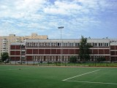

ГОСУДАРСТВЕННОЕ ОБЩЕОБРАЗОВАТЕЛЬНОЕ УЧРЕЖДЕНИЕ СРЕДНЯЯ ОБЩЕОБРАЗОВАТЕЛЬНАЯ ШКОЛА № 591 НЕВСКОГО РАЙОНА САНКТ-ПЕТЕРБУРГА
НАУЧНОЕ ОБЩЕСТВО УЧАЩИХСЯ «ЭВРИКА»
«О сколько нам открытий чудных
Готовят просвещенья дух
И опыт, сын ошибок трудных,
И гений, парадоксов друг…»
(А.С.Пушкин)
О работе ШНО «ЭВРИКА» в 2011 – 2012 учебном году

Slide 2
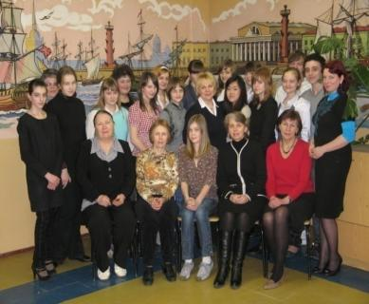
2011 – 2012 учебный год
Цели нашего общества:
Выявление и поддержка учеников, склонных к занятиям исследовательской деятельностью;
Развитие интеллектуальных, творческих способностей учащихся;
Поддержка учебно-исследовательской работы в школе.
Наш девиз: «Мы не ищем легких путей!»

Slide 3
Задачи ШНО «ЭВРИКА»
Формирование у учащихся представлений о целостной картине мира;
Широкое привлечение учеников к научно-исследовательской работе;
Пропаганда научных знаний об окружающем мире, интеллектуальных ценностей и авторитете знаний;
Участие в олимпиадах, конкурсах, конференциях;
Формирование у учащихся творческого мышления, трудолюбия, высших нравственных качеств и духовной культуры;
Ранняя профессиональная ориентация.

Slide 4
Формы работы ученического научного общества
(на 2011-2012; 2012-2013 учебные годы)
Работа в школьных кружках и группах по интересам;
Выполнение индивидуальных учебно-исследовательских
работ под руководством учителя;
Участие в конкурсах, предметных олимпиадах;
Участие в ежегодной научной конференции школы.

Slide 5
Основные направления исследовательской деятельности школы
Исследовательская работа по предметам
(предметная деятельность);
II. Творческая деятельность. Сочетание индивидуальной,
групповой и массовой работы с учащимися.
Создание ШНО включало 2 этапа
2009-2010 учебного года
1 этап – предусматривал знакомство коллектива школы,
инициативной группы с историей создания и деятельностью
подобных обществ в стране, городе, а также изучение нормативных
документов, обмен опытом со школой № 639 Невского района;
2 этап – оформление организации структуры исследовательского
общества школы и определение целей и задач ШНО.

Slide 6
ИССЛЕДОВАТЕЛЬСКАЯ
ДЕЯТЕЛЬНОСТЬ
НАУЧНО-ПРАКТИЧЕСКАЯ КОНФЕРЕНЦИЯ
ПРЕДМЕТНЫЕ НЕДЕЛИ
ВЫСТАВКИ ТВОРЧЕСКИХ РАБОТ И ПРЕДСТАВЛЕНИЕ ПРЕЗЕНТАЦИЙ
КОНКУРСЫ:
ГОРОДСКИЕ ЛИХАЧЕВСКИЕ ЧТЕНИЯ
(ноябрь 2011 –февраль 2012);
КОНКУРС МУЛЬТИМЕДИЙНЫХ ПРОЕКТОВ «НА ГРАНИ ФАНТАСТИКИ» (сентябрь 2011 г.)
РАЙОННАЯ ИСТОРИКО-КРАЕВЕДЧЕСКАЯ КОНФЕРЕНЦИЯ «ВОЙНА. БЛОКАДА. ЛЕНИНГРАД» (декабрь 2011 г.)
РАЙОННЫЕ КРАЕВЕДЧЕСКИЕ ЧТЕНИЯ
РАЙОННЫЙ КОНКУРС ИССЛЕДОВАТЕЛЬСКИХ РАБОТ ПО ИСТОРИИ
ПРЕДМЕТНЫЕ ОЛИМПИАДЫ
НЕСТАНДАРТНЫЕ УРОКИ

Slide 7
Планируемый результат достижения:
Высокие результаты в предметных олимпиадах, конкурсах;
Возросшая мотивация всех участников проекта;
Повышение общего уровня успеваемости в школе.

Slide 8
Общие образовательно-воспитательные задачи в процессе организации научно-исследовательской деятельности учащихся решаются нами на 3-х уровнях:
ИНФОРМАЦИОННОМ – получение новых знаний учащихся;
ЭМОЦИОНАЛЬНОМ – через РАДОСТЬ ТВОРЧЕСТВА,
более глубокое и многогранное восприятие окружающего мира;
НРАВСТВЕННО-ПСИХОЛОГИЧЕСКОМ – через формирование
психологической устойчивости, воспитании воли, нравственных
принципов научного общества.

Slide 9
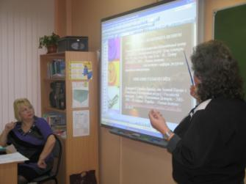
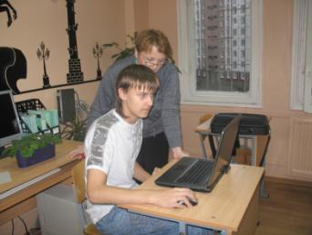
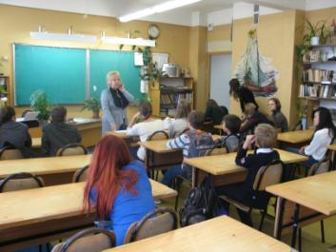
НАШИ ЗАНЯТИЯ
Ноябрь 2011
Тема: «Оформление
Учебно-исследовательских работ»
Индивидуальные консультации
Октябрь 2011
Обсуждение плана работы ШНО
«Эврики» на 2011-2012 уч. г.

Slide 10
ИТОГИ РАБОТЫ ШНО «ЭВРИКА» ЗА 3 ГОДА
Результаты (итоги) 1 конференции ШНО «ЭВРИКА» ( апрель 2010 г.)
участвовало: 12
количество победителей: 4
предметы: история, биология, русский язык, литература
Учителя: Петкевич Е.М.; Назарова С.Н.; Гнедич О.Н.; Родина Г.А
Результаты (итоги) 2 конференции ШНО «ЭВРИКА» ( март- апрель 2011 г.)
участвовало: 19
количество победителей: 4
призеры: 5
предметы: история, физика, русский язык, математика
Учителя: Григорьева Л.Н.; Назарова С.Н.; Петкевич Е.М.;
Клюкина Н.А.; Чернышева Е.А.
Результаты (итоги) 3 конференции ШНО «Эврика» (март 2012 г.)
участвовало: 15
кол-во победителей: 5
призеры: 7
предметы: история, английский язык, биология, литература
Учителя: Петкевич Е.М.; Лиске Н.В.; Гнедич О.Н.; Кайгародова Е.Е.

Slide 11
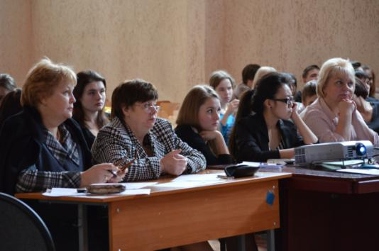
Итоги работы III школьных Научных Чтений (март 2012)
12 марта 2012 состоялись Третьи Школьные Научные Чтения «Шаги к успеху» - конкурс учебно-исследовательских работ ШНО «Эврика» III конференция была открыта исполнением гимна молодежи - членами Совета Старшеклассников. Конференция прошла на высоком уровне, были представлены 15 лучших работ по самым разнообразным направлениям. В работе конференции приняли участие обучающиеся 6, 7, 8, 9, 10 классов. Вела конференцию руководитель ШНО «Эврика» - учитель истории и обществознания Петкевич Елена Михайловна. В этом году все учебно-исследовательские работы сопровождались презентациями ребят.
В жюри входили:
Постнова Н. А. – завуч школы
Шумратова Н. Г. – завуч школы
Богданчук Т. И. – завуч школы
Сычева А. В. – педагог-организатор
Чеботарева М. – 10 «А» класс
Ким Н. – 9 «А» класс

Slide 12
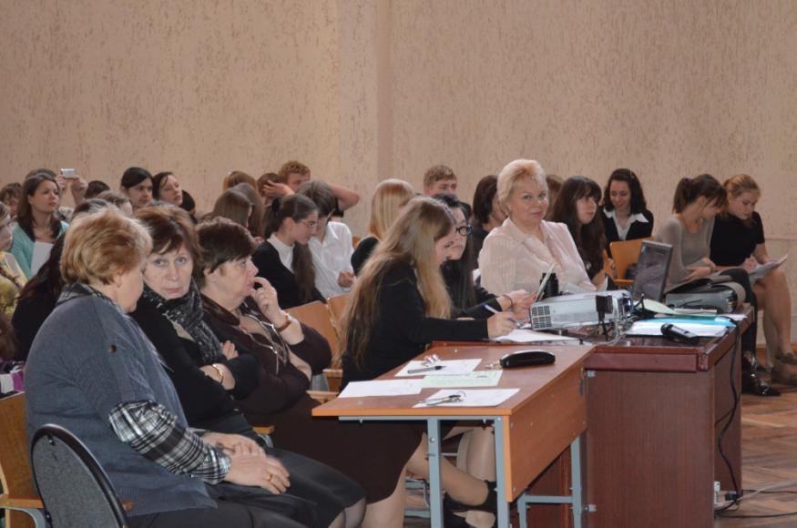

Slide 13


Slide 14
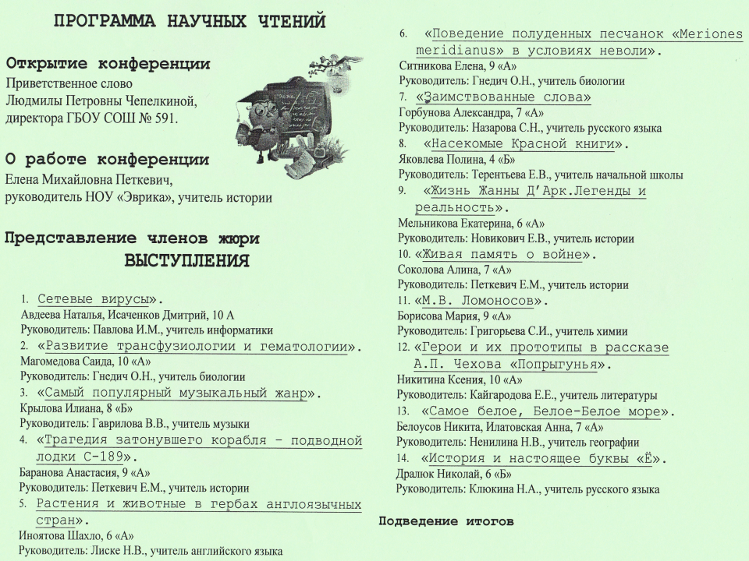

Slide 15
ТЕМЫ ИССЛЕДОВАТЕЛЬСКИХ РАБОТ, ДОПУЩЕННЫХ К УЧАСТИЮ В КОНФЕРЕНЦИИ
Сетевые вирусы – Авдеева Наталья и Исаченков Дмитрий 10 «а» класс;
Развитие транфузиологии и гематологии – Магомедова Саида 10 «а» класс;
Самый популярный музыкальный жанр – Крылова Илиана 8 «б» класс;
Трагедия затонувшего корабля – подводной лодки С-189 – Баранова Анастасия 9 «а» класс
Растения и животные в гербах англоязычных стран – Иноятова Шахло 6 «а» класс;
Поведение полуденных песчанок в условиях неволи – Ситникова Елена 9 «а» класс;
Заимствованные слова – Горбунова Александра 7 «а» класс;
Насекомые Красной Книги – Яковлева Полина 4 «б» класс;
Жизнь Жанны Д”арк. Легенды и реальность – Мельникова Екатерина 6 «а» класс;
Живая память о войне – Соколова Алина 7 «а» класс;
М.В.Ломоносов – Борисова Мария 9 «а» класс;
Герои и их прототипы в рассказе А.П.Чехова «Попрыгунья» – Никитина Ксения 10 «а» класс;
Самое белое – Белое море – Белоусов Никита и Илатовская Анна 7 «а» класс;
История и настоящее буквы «Ё» – Дралюк Николай 6 «б» класс
Иллюзия зрения – Бахвалов Илья 9 «Б» класс

Slide 16
13 марта были подведены итоги:
Диплом 1-ой степени – победители (1 место):
Яковлева Полина (4 «Б»)
Иноятова Шахло (6 «А»)
Соколова Алина (7 «А»)
Никитина Ксения (10 «А»)
Ситникова Елена (9 «А»)

Slide 17
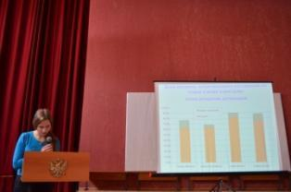
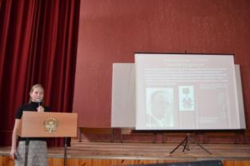
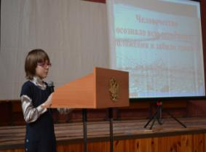
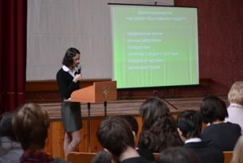
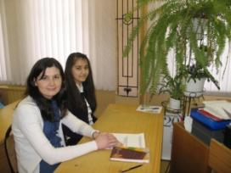
ВЫСТУПЛЕНИЯ ПОБЕДИТЕЛЕЙ III ШКОЛЬНЫХ НАУЧНЫХ ЧТЕНИЙ «ШАГИ К УСПЕХУ»
Ситникова Елена 9 «а» класс
Соколова Алина 7 «а» класс
Яковлева Полина 4 «Б» класс
Никитина Ксения 10 «а» класс
Иноятова Шахло 6 «А» класс

Slide 18
Диплом 2-ой степени – призеры (2 место):
Авдеева Наталья и Исаченков Дмитрий (10 «А»),
Крылова Илиана (8 «Б»)
Баранова Анастасия (9 «а»)
Горбунова Александра (7 «А»)
Магомедова Саида (10 «А»)
Дралюк Николай (6 «А»)
Бахвалов Илья (9 «Б»)
Диплом 3-ей степени - лауреаты (3 место):
Мельникова Екатерина (6 «А»)
Борисова Мария (9 «А»)
Белоусов Никита и Илатовская Анна (7 «А»)
Благодарности получили:
Бахвалов Илья (9 «Б» видео-презентация)
Кругляков Александр (9 «Б» видео-презентация)

Slide 19
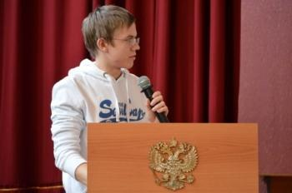
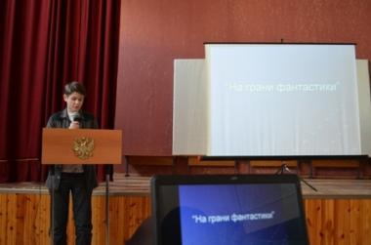
На конференции представили свои работы: победитель Городского тура Лихачевских Чтений – Бахвалов Илья (9 «Б») по теме «Мы в этом городе живем, и он растет, и мы растем» и участник акции для старшеклассников СКОЛКОВО ЖДЕТ в конкурсе «На грани фантастики», получивший Сертификат в номинации «Лучшая презентация» - Кругляков Александр (9 «Б»).
Бахвалов Илья
Кругляков Александр

Slide 20
Участие в конференциях (учащиеся и учителя)

Slide 21
Участие в конференциях
(по предметам)
Предмет Период | 2010 | 2011 | 2012
Русский язык | 3 | 1 | 2
Литература | 2 | 3 | 1
Математика | 1 | 1 | -
Информатика | 1 | - | 1
История | 2 | 2 | 5 ( 2 чел. – презентации)
Биология | 1 | 1 | 3
Физика | - | 1 | 1
География, Геология | 3 | 6 чел. (общий конкурс) | 2
ИЗО | 1 | - | -
Музыка | - | 1 | 1
Химия | - | - | 1
Английский язык | - | 1 | 1

Slide 22
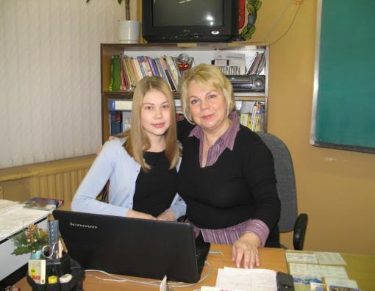
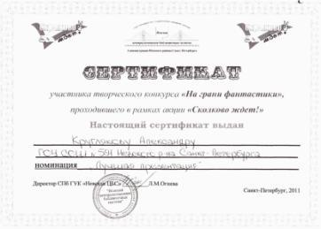
Наши успехи:
Диплом I степени
Районной конференции
«Война. Блокада. Ленинград»
получила Соколова Алина,
7 «а» класс (декабрь 2011 г.)
Сертификат участника
конкурса Администрации
Невского района
«Сколково, ждет!»
мультимедийных проектов
«На грани фантастики»
получил Кругляков Александр
9 «б» класс (сентябрь 2011 г.)

Slide 23
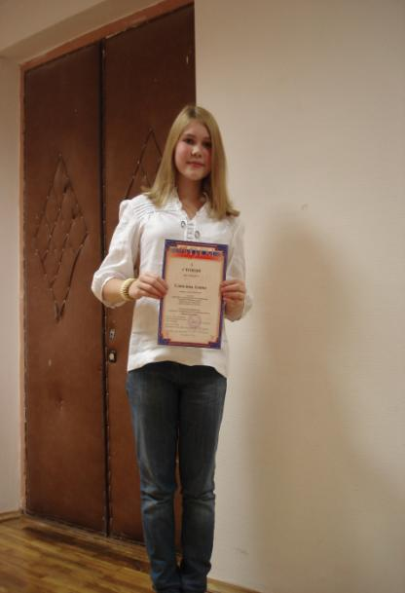
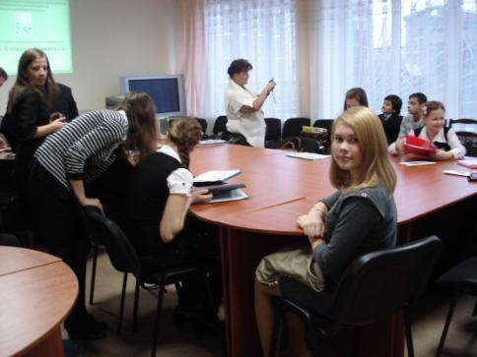
Диплом I степени
Районного конкурса
Исследовательских работ
получила Соколова Алина,
7 «а» класс (февраль 2012 г.)

Slide 24
Победители в Городском туре VI Лихачевских Чтений
«Экология культуры – среда растящая и питающая личность»:
Фамилия, Имя | Класс | Вид работы | Дипломы | Тема работы
1. Бахвалов Илья | 9 «б» | презентация | I степени | Мы в этом городе живем…
2. Леонтьева Елизавета | 8 «б» | сочинение | I степени | Человечность – это осмысленное чувство, только воспитание его развивает и укрепляет
3.Илатовская Анна | 7 «а» | сочинение | II степени | Мы за сохранение культурной среды человечества!
2

Slide 25
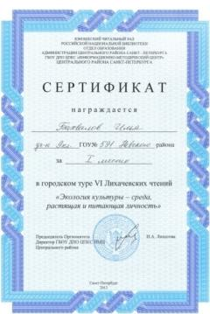
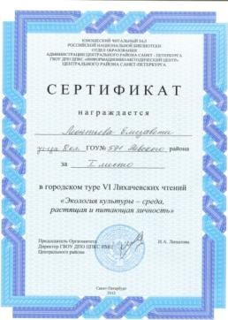
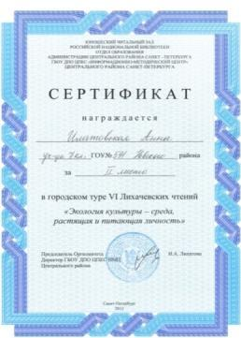
Дипломы победителей Городского тура VI Лихачевских Чтений
«Экология культуры – среда растящая и питающая личность»:

Slide 26
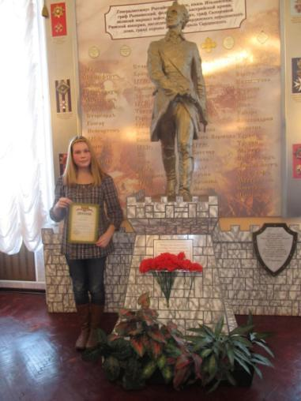
Победитель Городского конкурса исследовательских работ по военно-исторической тематике
Ученица 7 «А» класса Соколова Алина (Диплом I степени), март 2012
Тема: «Живая память о войне»
Руководитель: Петкевич Елена Михайловна

Slide 27
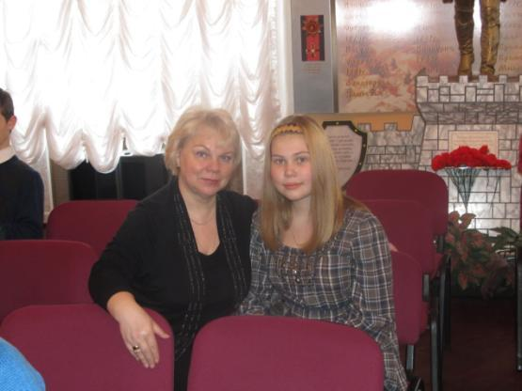
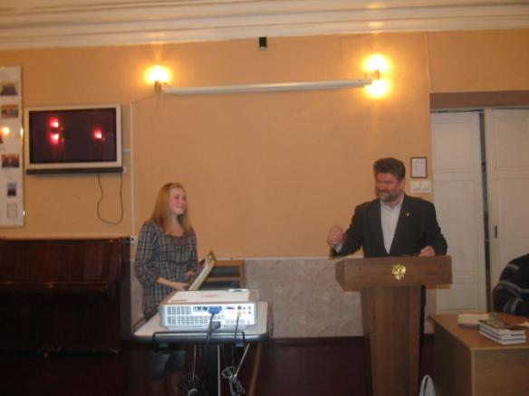

Slide 28
ГОРОДСКОЙ КОНКУРС
ПО ГЕОЛОГИИ 2011-2012 гг.
5-7 КЛАССЫ
Алексеев Владислав 5 «б» класс – Диплом I степени
Зуева Мария 6 «б» класс – Диплом II степени
Андреева Маргарита 5 «а» класс – III место (Похвальный отзыв)
8-9 КЛАССЫ
Бахвалов Илья;
Сиротин Даниил;
Башуков Георгий;
Миронов Михаил
Комарова Ирина – 8 «а» класс
9 «б класс
Руководитель: учитель географии Ненилина Н.В.

Slide 29
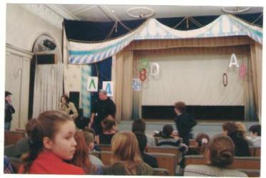
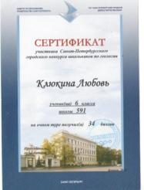
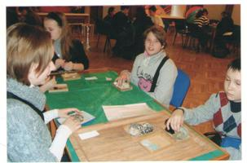
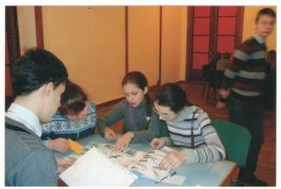
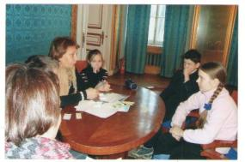
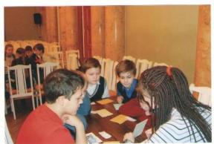
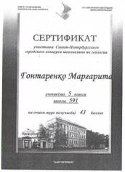

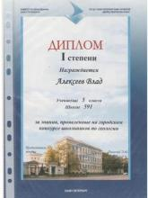
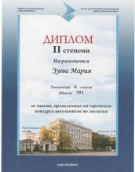

Slide 30
УЧАСТИЕ В ПЕРВЫХ ОТКРЫТЫХ РАЙОННЫХ ЧТЕНИЯХ «2 БЕРЕГА» В 2011 ГОДУ (АПРЕЛЬ)
Участвовало: 9
Предметы: история, физика, математика, музыка, литература, биология
Учителя: Петкевич Е.М.; Григорьева Л.Н.; Чернышева Е.А.; Гнедич О.Н.;
Гаврилова В.В.; Назарова С.Н.; Родина Г.А.
Победители: Ситникова Е. (8А, история) – Диплом I степени
Лауреаты: 5 (3место)
Ким Н. (8А,геометрия),
Камалетдинова В. (8Б, физика),
Соколова А. (6А, русский язык)
Никитина К., Рычко М. (9А, литература)
Сертификаты: 3
Магомедова С. (9А, биология),
Сальковская В. (7А, музыка),
Громова И. (8А, геометрия).

Slide 31
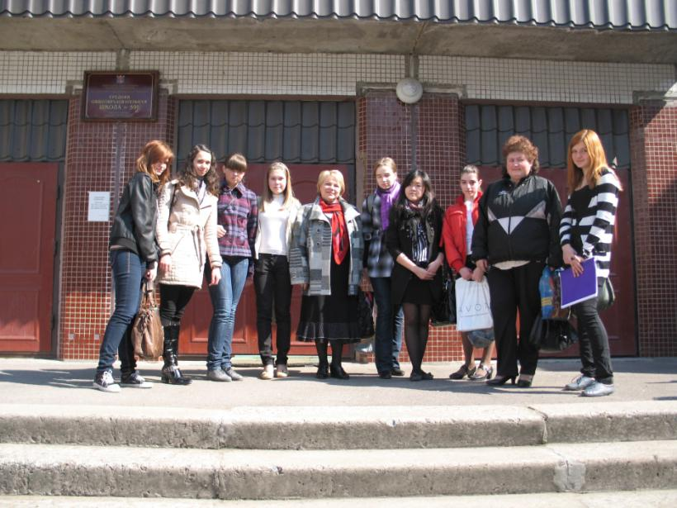
Команда нашей школы ШНО «Эврика» на пути к победе в I Открытых Районных Чтениях

Slide 32
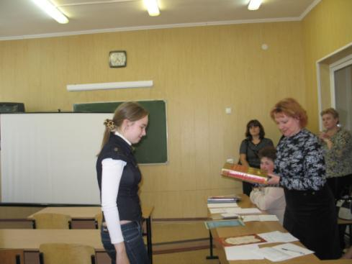
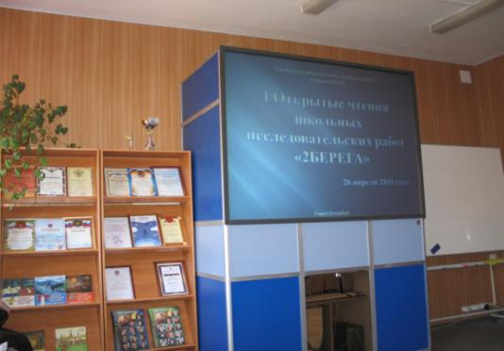
На подведении итогов в I Открытых Районных Чтений
«2 Берега»

Slide 33
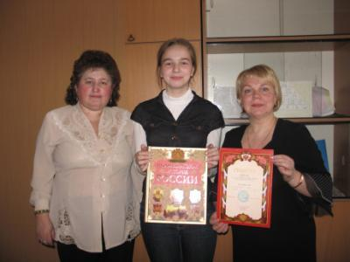
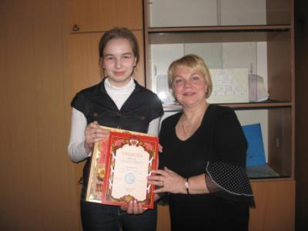
ПОБЕДИТЕЛИ I ОТКРЫТЫХ РАЙОННЫХ ЧТЕНИЙ УЧЕБНО-ИССЛЕДОВАТЕЛЬСКИХ РАБОТ «2 БЕРЕГА»
1-Е МЕСТО ЗАНЯЛА СИТНИКОВА ЕЛЕНА 8а КЛАСС
(Учитель: Петкевич Елена Михайловна)

Slide 34
ЛАУРЕАТЫ (III МЕСТО)
- СОКОЛОВА АЛИНА 6а класс (учитель – Назарова С.Н.)
- НИКИТИНА КСЕНИЯ И
РЫЧКО МАРИЯ 9а класс (учитель - Родина Г.А.)
- КИМ НИНА 8а класс (учитель – Чернышева Е.А.)
- КАМАЛЕТДИНОВА ВИКТОРИЯ 8б класс (учитель Григорьева Л.Н.)
СЕРТИФИКАТ УЧАСТНИКА ПОЛУЧИЛИ:
- Магомедова Саида 9 а класс ( учитель Гнедич О.Н.)
- Сальковская Виктория 7а класс (учитель Гаврилова В.В.)
- Громова Ирина 8а класс (учитель Чернышева Е.А.)

Slide 35
Участие во II Открытых Районных Чтениях «2 Берега» (апрель 2012 г.)
Участвовало: 9
Предметы: английский язык, информатика, физика, музыка, литература, биология
Учителя: Григорьева Л.Н., Гнедич О.Н., Гаврилова В.В., Кайгародова Е.Е.,
Павлова И.М., Клюкина Н.А., Лиске Н.В.
Лауреаты:
Иноятова Шахло ( 6 «А») – Диплом II степени
Ситникова Елена ( 9 «А») – Диплом II степени
Никитина Ксения ( 10 «А») – Диплом IIIстепени
Дралюк Николай ( 6 «Б») – Диплом III степени
Сертификаты:
Бахвалов Илья, Сидоркина Анастасия ( 9 «Б»)
Авдеева Наталья, Исаченков Дмитрий ( 10 «А»)

Slide 36
«ГДЕ ГОСПОДСТВУЕТ ДУХ НАУКИ,
ТАМ ТВОРИТСЯ ВЕЛИКОЕ МАЛЫМИ СРЕДСТВАМИ»
Н.И.ПИРОГОВ

